Slide 1
PENYEMPURNAAN STANDAR BIAYA PENDIDIKAN
Disampaikan pada acara workshop BSNP
Jakarta, 13 Desember 2015

Slide 2
DISKUSI
Anggaran berorientasi mutu: Knowing vs Being
Gambaran besaran biaya Operasional Nonpersonalia
Keberimbangan antara future Productivity vs Disability.
Pertumbuah biaya:
  Sekolah diam bila penetapan biaya operasional besar
  Teriak bila terlalu kecil.

Slide 3
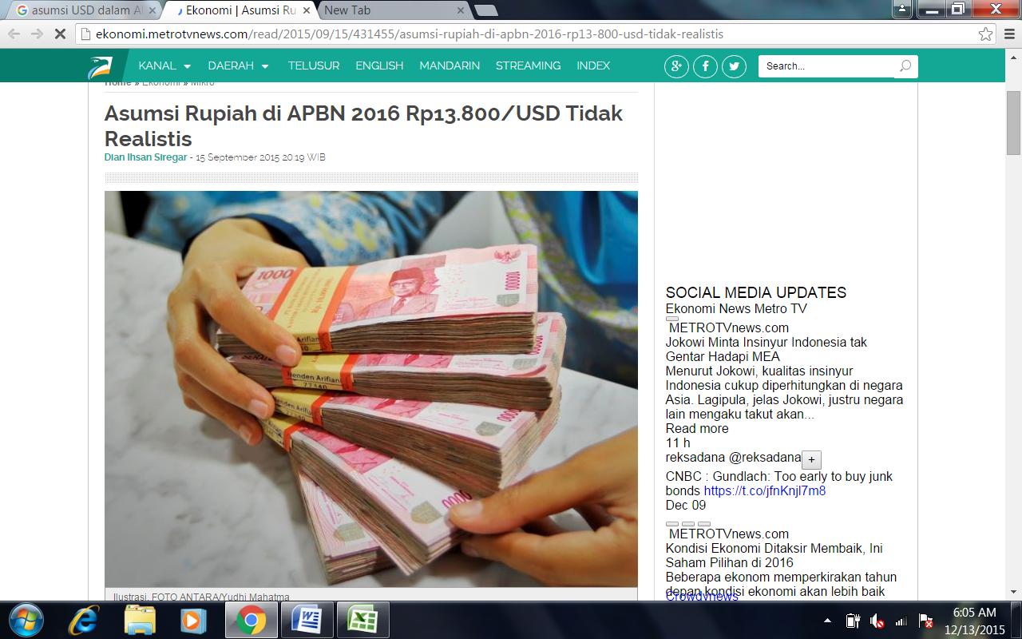
PERTUMBUHAN BIAYA PENDIDIKAN
Kenyataannya USD terus melaju ke 14000/USD.
Belanja at cost

Slide 4
PERLUNYA STANDAR BIAYA PENDIDIKAN
Menyediakan suatu pedoman bagi satuan pendidikan dalam menyusun dan melaksanakan anggaran pendapatan dan belanja sekolah, khususnya biaya operasional non personalia
Secara umum standar pembiayaan ini dapat digunakan sebagai pedoman bagi pemerintah pusat, pemerintah daerah, satuan pendidikan, dan masyarakat dalam menentukan dan mengalokasikan sumber dana yang tersedia sesuai dengan peraturan perundang-undangan yang berlaku.

Slide 5
Biaya Pendidikan
Biaya Pendidikan dalam hal ini adalah Biaya Operasi non-personalia yang meliputi:
    Biaya pengadaan bahan atau peralatan pendidikan habis pakai, dan
    Biaya operasi tak langsung (pengadaan daya, air, dan telp, pemeliharaan sarana prasarana, lembur, transport, konsumsi, pajak, asuransi, dls)

Slide 6
Masukan/Saran
Masukan Terkait dengan Standar Biaya Pasal 2, (ditambahkan angka 4)
“Perhitungan standar biaya operasional non-personalia disesuaikan setiap tahun dengan mempertimbangkan tidak hanya tingkat inflasi, tetapi juga mempertimbangkan. Data dapat menggunakan nilai tukar US Dollar dalam asumsi APBN tahun berjalan”.
Perlu dilakukan peninjauan kembali terkait dengan standar biaya SMK, terutama program keahlian bidang pertanian
Perlu dilakukan perhitungan indeks biaya pendidikan bagi kabupaten yang belum tercantum dalam draft permen

Slide 7
Masukan/Saran
Ketentuan terkait dengan Rombel mengikuti dari ketentuan standar sarana dan prasarana
Perlu penjelasan komponen biaya di lampiran permen.
Berkaitan dengan perubahan harga yang sangat cepat diharapkan tidak ada keterlambatan penetapan peraturan menteri terkait standar biaya pendidikan.
Perlu penelaahan kembali konsistensi Istilah operasi dan operasional dalam draft permen.

Slide 8
REKOMENDASI TAHAPAN
Tetapkan Permen
Bangun Aplikasi Anggaran sederhana
Biro perencanaan

Slide 9
KESIMPULAN
Draft Peraturan Menteri Pendidikan tentang Standar Biaya Pendidikan ini masih harus disempurnakan kembali baik redaksi dan substansi sebelum diberlakukan dan disyahkan oleh menteri sekarang.

